Slide 1

Projekt Dosenschiesser CanSat 2019

Slide 2
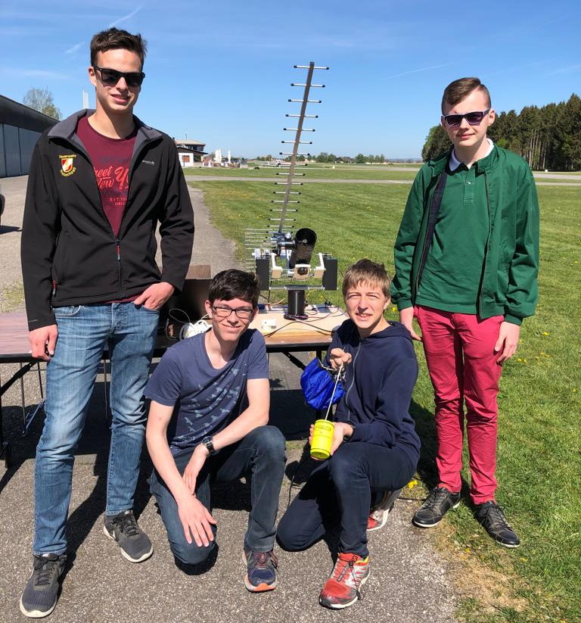
Unser Team

Slide 3
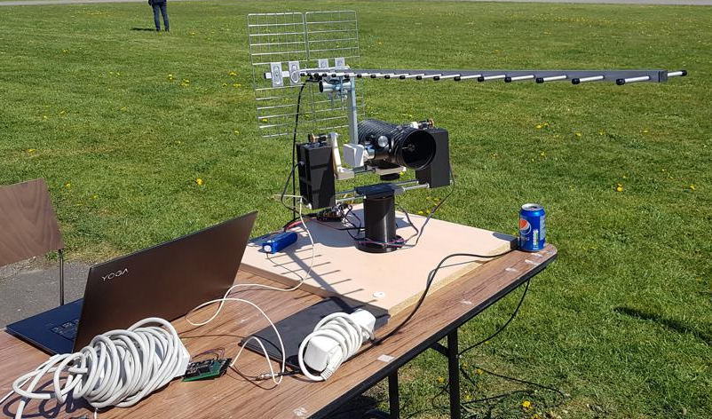
Lehrschlüsse
Schwierigkeiten bei der Beschaffung finanzieller Mittel
Zeitliche Verzögerung des Zeitplans
Fehler: Elektronischer Kompass ausgefallen
Automatisches Tracking nicht funktionsfähig
Abhilfe: manuelle Steuerung mit Joystick

Slide 4
Daten

Slide 7
Spaceday
Programm
Workshops und Vorträge zum Thema Weltraum mit Experten aus ganz Österreich
Workshops
Asteroiden Einschläge auf der Erde ( Simulation der University of South Wales),
Space Matters (durchgeführt von AEC-Personal), ….
Vorträge
Erkenntnisse von Johannes Kepler und deren aktuelle Bedeutung,
Warum wir Lebewesen aus Sternstaub entstanden sind, ….

Slide 8



Ein Dank an unsere Sponsoren!

